Slide 1
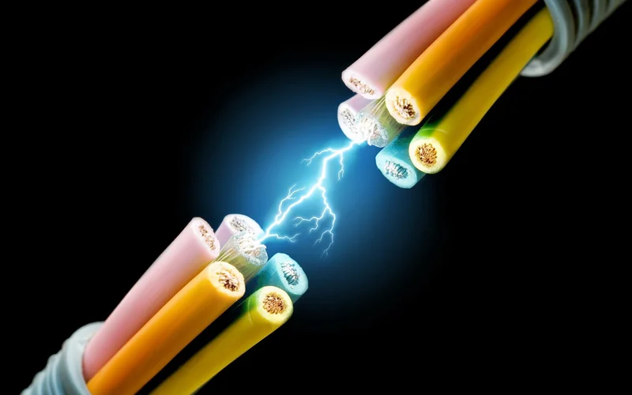
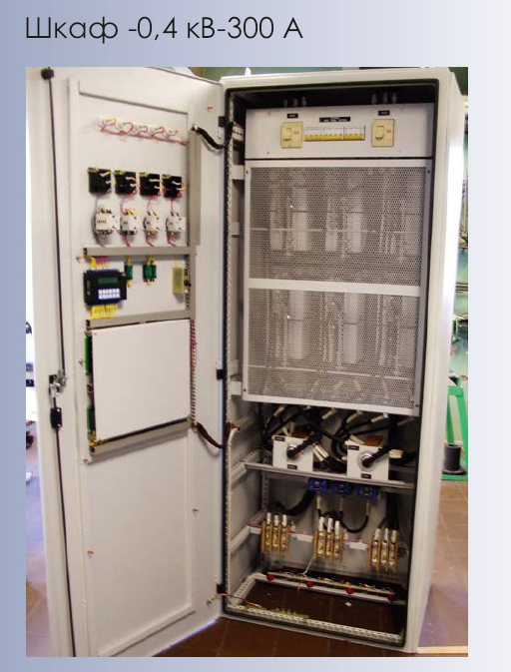
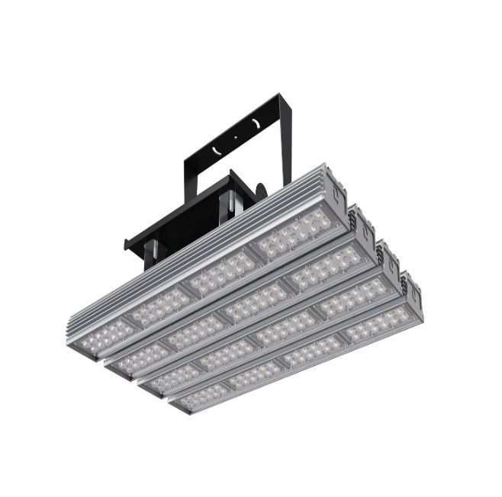
ООО «СМАРТ МОНТАЖ»
Современные технологии электроснабжения
Является официальным дилером компаний:
ООО «Светлый Город» (производство и поставка светового оборудования)
ООО «ГПЭС» (производство проектирование энергетического оборудования)
8 (812) 983-03-14
8 (905) 223-03-14
www.smartmontag.ru

Slide 2
Услуги
Проектирование систем электроснабжения,отопления
Монтаж внутреннего электрооборудования жилых, общественных и промышленных зданий.
Монтаж трансформаторных подстанций, электрооборудования котельных, ЦТП, насосных станций.
Монтаж систем наружного освещения, архитектурных подсветок.
Строительство частных домов под ключ.
Пусконаладочные работы.
Эксплуатационное обслуживание.
Инженерная сантехника.
Поставка и монтаж энергетического оборудования
Поставка и монтаж осветительного оборудования

Slide 3
Реализованные проекты
ТРЦ «ХОРОШО»
г. Москва, Хорошевское шоссе, 27.

Slide 4
ЖК «Лайнер» г.Москва, Ходынский бульвар д.2

Slide 5
Жилой комплекс «Загорье» г.Москва, ул. Михневская д.8

Slide 6
Жилой Комплекс «Садовые кварталы» г. Москва, ул. Доватора д.2

Slide 7
Храм святой Матроны г.Москва, ул. Софьи Ковалевской

Slide 8
Коттедж в поселке Гармония Ленинградской области
На данном объекте проводились работы по устройству систем ОВиК, электромонтажные работы а так же монтаж систем автоматизации и акустики

Slide 18
Выполненные проекты
Референс-лист
№ п/п | Заказчик | Технологический объект | Технические и программные средства | Виды работ | Период реализации
1 | Гостиница «Волна» г. Северодвинск | Система электроснабжения, пожарной и охранной сигнализации, видеонаблюдения, телеприёма, видеонаблюдения, видеодомофона, системы телефонной связи | Многофункциональная система «Болид» Интегрированная система видеонаблюдения «ИНТЕЛЛЕКТ» | Разработка проектной и рабочей документации по системам электроснабжения, заземления и молниезащиты, пожарной и охранной сигнализации, видеонаблюдения, телеприёма, видеонаблюдения, видеодомофона, системы телефонной связи. Поставка оборудования. Монтаж. Пуско-наладка. Ввод в эксплуатацию | 2008-2009
2 | Автодорожный тоннель на судопропускном сооружении С-1 Комплекса защитных сооружений г. Санкт-Петербурга от наводнений | Система электроснабжения, пожарной и охранной сигнализации, видеонаблюдения, телеприёма, видеонаблюдения, видеодомофона, системы телефонной связи | Многофункциональная система «Рубеж» | Разработка проектно-сметной документации комплексных систем безопасности | 2009
3 | Комплекс защитных сооружений «Кронштадт», кронштадтский тоннель | Система контроля доступа, охранной сигнализации и видеонаблюдения | Многофункциональная система «Рубеж» | Монтаж. Пуско-наладка | 2011-2012

Slide 19
№ п/п | Заказчик | Технологический объект | Технические и программные средства | Виды работ | Период реализации
4 | ЗАО «ЮИТ-ПЕТЕР» Магазин «К-Раута», г. Санкт-Петербург, ул. Уральская, д.20 | Система СКС (телекоммуникационные составляющие, электропитание рабочих мест, кабеленесущие системы, оборудование серверных и коммутационных комнат, источник бесперебойного | Система отвечает требованиям, предъявляемым к структурированным кабельным системам категории 6. | Монтаж. Пуско-наладка | 2012
5 | Станция Московского метрополитена «Зябликово». Тепловые подстанции | Система электроснабжения и электроосвещения, охранная сигнализация, КИПиА |  | Монтаж. Пуско-наладка | 2011-2012
6 | Станция Московского метрополитена «Новокосино». Технические помещения | Система электроснабжения и электроосвещения |  | Монтаж. Пуско-наладка | 2012

Slide 20
№ п/п | Заказчик | Технологический объект | Технические и программные средства | Виды работ | Период реализации
7 | Станция Московского метрополитена «Пятницкое шоссе». Трансформаторная подстанция | Трансформаторы, высоковольтное электрооборудование |  | Монтаж. Пуско-наладка | 2012
8 | Станция Московского метрополитена «Алма-Атинская». Трансформаторная подстанция. | Система электроснабжения и электроосвещения. |  | Монтаж. Пуско-наладка | 2012
9 | ДОК «Калевала» г. Петрозаводск. | Система электроснабжения и электроосвещения |  | Монтаж. | 2012-2013
10 | Банк СИАБ г. Санкт-Петербург, ул. Черниговская, д. 8 | Система электроснабжения и электроосвещения |  | Монтаж. Пуско-наладка | 2012-2013
11 | Реконструкция производства табачной фабрики БАТ Санкт-Петербург. г. Санкт-Петербург, ул. 3-я Конная Лахта, д. 38. | Система электроснабжения, пожарной и охранной сигнализации. | Многофункциональная система «ESMI» | Монтаж | 2012-2013

Slide 21
№ п/п | Заказчик | Технологический объект | Технические и программные средства | Виды работ | Период реализации
12 | Комплекс ООО «Альянс-Плюс» по хранению и перевалке нефтепродуктов. Причал навалочных грузов ООО «Трест механизации строительных работ».г. Санкт-Петербург, г. Кронштадт, район базы «Литке» | Система электроснабжения. Система автоматической пожарной сигнализации. Система оповещения и пожаротушения объекта.. | Многофункциональные системы «Болид», «Сигма». | Разработка рабочей документации по системам автоматической пожарной сигнализации, оповещения и пожаротушения объекта. Поставка оборудования. Монтаж. Пуско-наладка. . | 2013
13 | ОАО «Балтика» г. Санкт-Петербург, 6-й Верхний переулок, нежилой зоны «ПАРНАС» | Система электроснабжения. Ремонт фидеров 10кВ от РП9380-ПС89 | Многофункциональная система «ESMI» | Ремонт кабельных линий 10 кВ | 2013
14 | Мини Отель г. Санкт-Петербург, Коломяжский пр., д.27, пом.14Н-16Н, лит.А | Система электроснабжения. Система автоматической пожарной сигнализации. Система видеонаблюдения. Система охранной сигнализации. Система контроля доступа. | Многофункциональные системы «Болид», «Барсум offise/pro», «КОДОС | Разработка рабочей документации комплексных систем безопасности. Поставка оборудования. Монтаж. Пуско-наладка. Ввод в эксплуатацию | 2013
15 | ОАО «Балтика» г. Санкт-Петербург, 6-й Верхний переулок, нежилой зоны «ПАРНАС» | Замена кабельный линий 10Кв фидер 89-36А,Б, фидер 89-125 А,Б,В. |  | Электромонтажные работы по прокладке кабельных линий, земляные работы и устройство переходов методом ГНБ. Пуско-наладка. Ввод в эксплуатацию. | 2013

Slide 22
№ п/п | Заказчик | Технологический объект | Технические и программные средства | Виды работ | Период реализации
16 | Торговый зал в здании гипермаркета «АШАН Коммунарка». Московская обл., Калужское шоссе, 21 км МКАД, ТЦ «МЕГА». | Система электроснабжения и электроосвещения. |  | Монтаж. Пуско-наладка. | 2013
17 | Помещение магазина электроники «Медиа Маркт», в составе ТРК «Лондон Молл» по адресу: г. Санкт-Петербург, ул. Колонтай д. 3 | Система электроснабжения и электроосвещения. Комплекс слаботочных систем |  | Монтаж. Пуско-наладка. | 2013
18 | Помещения ресторана, бистро, кантин ИКЕА-ПАРНАС, в составе ТРК «МЕГА-ПАРНАС» по адресу: Ленинградская область, Всеволожский район, зап. посёлка Бугры, пересечение КАД и автодороги Санкт-Петербург - Скотное. | Система электроснабжения и электроосвещения |  | Монтаж. Пуско-наладка. | 2013

Slide 23
№ п/п | Заказчик | Технологический объект | Технические и программные средства | Виды работ | Период реализации
19 | Помещения ОАО «Балтика» г. Санкт-Петербург, 6-й Верхний переулок, нежилой зоны «ПАРНАС» | Восстановление кабельной линии 10 к В фидер 90-221 А, Б, В от ПС-90 до РП 9370 |  | Монтаж. Пуско-наладка. | 2013
20 | ОАО «Балтика» г. Санкт-Петербург, 6-й Верхний переулок, нежилой зоны «ПАРНАС» | Общестроительные работы по укладки плиты ПЗК |  | Общестроительные работы. | 2013
21 | Нежилое здание по адресу: г. Санкт-Петербург, ул. Харьковская, д. 3-5, лит-Б. | Система электроснабжения и электроосвещения |  | Монтажные внутренних инженерных систем. Пуско-наладка. | 2013
22 | Индивидуальные жилые дома «ИЖД» по адресу: Ленинградская обл., Ломоносовский район, муниципальное образование «Оржицкое сельское поселение», ЗАО «Спиринское», у д. Оржицы, рабочий участок 46.. | Система электроснабжения, система отопления, система водопровода и канализации. |  | Монтажные внутренних инженерных систем. Пуско-наладка. | 2013

Slide 24
№ п/п | Заказчик | Технологический объект | Технические и программные средства | Виды работ | Период реализации
23 | Помещение ООО «ИКЕА МОС (Торговля и Недвижимость) в филиале торгово-развлекательного комплекса "Мега-Парнас", далее – «Объект», по адресу: Ленинградская область, Всеволожский район, зап. посёлка Бугры, пересечение КАД и автодороги Санкт-Петербург - Скотное... | Система электроосвещения |  | Комплекс монтажных работ по демонтажу люминесцентных и монтажу новых светодиодных светильников | 2013
24 | Завод ООО «Ниссан Мэнуфэкчуринг Рус», по адресу: Санкт-Петербург, пос. Парголово, Комендантский пр., д.140.. | Система электроснабжения и электроосвещения. |  | Демонтаж. Монтаж. Пуско-наладка. | 2013
25 | Жилой дом №8 и №9, по адресу: г. Москва, г. Троицк, микрорайон «Солнечный» в районе ул. Солнечная | Комплекс работ по устройству кабельных линий и прокладки кабеля при строительстве.. |  | Монтаж. Пуско-наладка | 2013

Slide 25
№ п/п | Заказчик | Технологический объект | Технические и программные средства | Виды работ | Период реализации
26 | ОАО «Балтика» по адресу: г. Санкт-Петербург, 6 верхний переулок, нежилой зоны «ПАРНАС». | Кабельная линия 10 к В, ф90-221 от ПС-90 |  | Ремонт кабельных линий 10 к В. Испытания муфт 10 к В. | 2013
27 | Помещение магазина электроники «Медиа Маркт», по адресу: Российская Федерация, Ленинградская область, Всеволожский район, западнее пос. Бугры, ТЦ «Мега Парнас» | Система электроснабжения и электроосвещения. Комплекс слаботочных систем |  | Монтаж. Пуско-наладка | 2013
28 | Жилой дом корпус №9 и №10, по адресу: г. Санкт-Петербург, Приморский район, Фермское шоссе,д.22 | Система электроснабжения, пожарной и охранной сигнализации, видеонаблюдения, телеприёма, видеонаблюдения, видеодомофона, системы телефонной связи, система отопления, система водопровода и канализации. |  | Поставка оборудования,монтажные работы.Пуско-наладка.Сдача в эксплуатацию | 2014
29 | ДОУ, по адресу: г. Санкт-Петербург, Приморский район, Фермское шоссе,д.22 | Система электроснабжения, пожарной и охранной сигнализации, видеонаблюдения, телеприёма, видеонаблюдения, видеодомофона, системы телефонной связи, система отопления, система водопровода и канализации.. |  | Поставка оборудования, монтажные работы. Пуско-наладка. Сдача в эксплуатацию | 2016

Slide 26
№ п/п | Заказчик | Технологический объект | Технические и программные средства | Виды работ | Период реализации
30 | ДОУ корпуса 10-11, Приморский район, Фермерское шоссе 22 | Работы по переносу розеток, светильников |  | Электромонтажные работы | 2016
31 | Г.Санкт-Петербург, ул. 3-я Конная Лахта д.38 | Строительно-монтажные работы |  | Электромонтажные работы | 2017
32 | ДЦ NEVKA Г. Санкт-Петербург, ул. Гельсирдовская д.3 корп.11 | Монтаж системы антиобледенения |  | Электромонтажные работы | 2017
33 | ООО «НЕВА ЭНЕРГО» 196066, город Санкт-Петербург, Московский проспект, 205 корп.2 лит.а, пом 1н | Строительно-монтажные работы |  | Электромонтажные работы | 2017
34 | Санкт-Петербург, Лисий нос, Прибрежный квартал 66-2 | Монтаж систем водоснабжения, отопления и водоотведения |  | Поставка материалов, оборудования, монтажные работы | 2019
35 | ООО «Орел» ЛО, Белоостров, Александровское ш. | Поставка материалов |  | Поставка материалов, оборудования, монтажные работы | 2019
36 | Деревня Новосаратовка, склад для пищевых продуктов | Проверка сопротивления изоляции |  | Измерительные работы | 2019
37 | Деревня Новосаратовка, склад для пищевых продуктов | Электромонтажные работы |  | Поставка материалов, оборудования, монтажные работы | 2019

Slide 27
№ п/п | Заказчик | Технологический объект | Технические и программные средства | Виды работ | Период реализации
38 | ООО «Импульс» | ЖК «ЛомоносовЪ» корпус 2, с 2 по 9 этажи секции Д, по адресу г. Санкт-Петербург, г.Ломоносов, ул.Михайловская, дом 51, литер А |  | Комплекс строительно-монтажных и электромонтажных работ | 2019
39 | Земельный участок с кадастровым номером 78:34:0428601:1343, расположенный по адресу: г. Санкт-Петербург, Глухарская улица, участок 32, (северо-западнее пересечения с Планерной улицей) | Многоквартирные жилые дома со встроенными, встроенно-пристроенными помещениями, встроенно-пристроенными гаражами, встроенно-пристроенным ДОУ. Этап 1, 2, 3, 4, 5, 6, 7 |  | Комплекс строительно-монтажных работ по устройству сетей наружного освещения с ПНР | 2020
40 | Ленинградская обл., Всеволожский р-н, дер. Проба | Монтаж системы электроснабжения станка Agfa Jeti H3300 и электроосвещения помещения для указанного станка |  | Электромонтажные работы | 2020

Slide 28
№ п/п | Заказчик | Технологический объект | Технические и программные средства | Виды работ | Период реализации
41 | Ленинградская обл. Всеволожский р-н.д. Новосаратовка , центральное отделение , участок с кадастровым номером 47:07:0605001:490 , «Холодный склад для пищевых продуктов» | Поставка и монтаж электрооборудования, электроосвещение. Электролаборатория, исполнительная документация, сдача в эксплуатацию |  | Строительно-монтажные и ремонтные работ | 2020
42 | ООО «М.А.Д. ИНЖИНИРИНГ» | Изготовление и монтаж ремонтных боксов для лакокрасочного ремонта в цехе сборки на заводе Ниссан. Перенос станции FM40 c линии 2 на линию 1 FM30 в цеху сварки на заводе Ниссан |  | Электромонтажные работы | 2020
43 | ООО «М.А.Д. ИНЖИНИРИНГ | Тойота. Модернизация участка перегрузки кузовов в CBS Модернизация зон отдыха цехов сварки и сборки (подвод воды, монтаж ограждений). Установка электроприводов на траверсы зоны Top Coat накопителя на заводе Тойота |  | Электромонтажные работы | 2020

Slide 29
№ п/п | Заказчик | Технологический объект | Технические и программные средства | Виды работ | Период реализации
44 45 46 | ООО «М.А.Д. ИНЖИНИРИНГ Частное лицо ООО «РОСНЕТ» «Производственно-складской комплекс. 1 этап строительства (реконструкция складского здания в производственно-складское здание) | Тойота.Удлинение конвейера FM-BM Line 1 Коттедж 250 м2 Система электроснабжения, пожарной и охранной сигнализации, видеонаблюдения, телеприёма, видеонаблюдения, видеодомофона, системы телефонной связи, система отопления, система водопровода и канализации. |  | Электромонтажные работы Электромонтажные работы, автоматизация, ОВиК Поставка оборудования, монтажные работы | 2020 2020 2020 -2021
47 | ООО «Лентехстрой» г. Санкт-Петербург, Глухарская улица, участок 32, (северо-западнее пересечения с Планерной улицей), корпус К2 | Строительно-монтажные работы по устройству сетей наружного освещения с ПНР, на Объекте строительства: «Многоквартирные жилые дома со встроенными, встроенно-пристроенными помещениями, встроенно-пристроенными гаражами, встроенно-пристроенным ДОУ. Этап 1, 2, 3, 4, 5, 6, 7» |  | Поставка оборудования, монтажные работы с использованием машин, механизмов – Подрядчика, | 2020-2021

Slide 30
48 | ООО «РОСНЕТ» «Производственно-складской комплекс. 1 этап строительства (реконструкция складского здания в производственно-складское здание) | Электро-монтажные работы |  | Электро-монтажные работы | 2021
49 | Частный заказчик ИП Яцкова Елена Павловна Ленинградская область, ДНП «Графская славянка», участок № 47:23:0319003:1848 | Частный дом Электромонтажные работы,отопление,сантехника |  | Электро-монтажные работы | 2021
50

Slide 31
Наши партнеры
ООО «ГОЛД ЛАЙН»
ООО «ЛогистикЭксперт»
ЗАО ТЭСЛИ
ООО «Элкоавтоматика»
ООО «Лайт-про»
ЗАО «МФС-6
ООО «ЦЭМ»
ООО ТД «Блик»
ООО «МДМ-Лайт»
ООО «Новотэк»
ЗАО «Альстрой»

Slide 32
Контакты
192289, Санкт-Петербург г, Девятого Января пр-кт, дом № 57, литера А-А1, помещение 2.9 Тел:(812) 983-03-14,8905-223-03-14.
email: Andrejstarygin@yandex.ru
Smartmontag@yandex.ru

